Slide 1
Многогранники, описанные около сферы (призма)
Notes:
В режиме слайдов ответы и решения появляются после кликанья мышкой

Slide 2
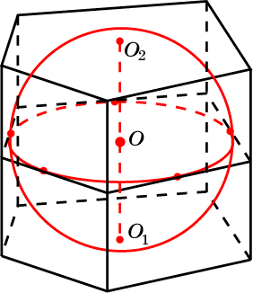
Многогранник называется описанным около сферы, если плоскости всех его граней касаются сферы. Сама сфера называется вписанной в многогранник.
Теорема. В призму можно вписать сферу тогда и только тогда, когда в ее основание можно вписать окружность, и высота призмы равна диаметру этой окружности.
Notes:
В режиме слайдов ответы и решения появляются после кликанья мышкой

Slide 3
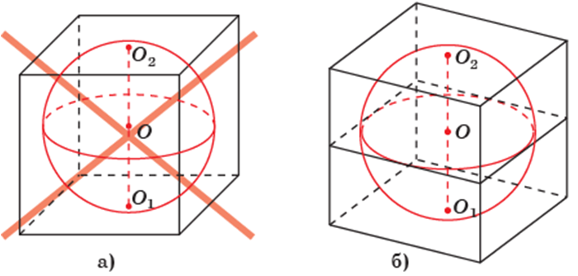
СФЕРА И КУБ
Типичная ошибка в изображении сферы, вписанной в куб, показана на рисунке а. Она заключается в том, что сфера изображена в ортогональной проекции, а куб – в параллельной. Правильное изображение показано на рисунке б.
Notes:
В режиме слайдов ответы и решения появляются после кликанья мышкой

Slide 4
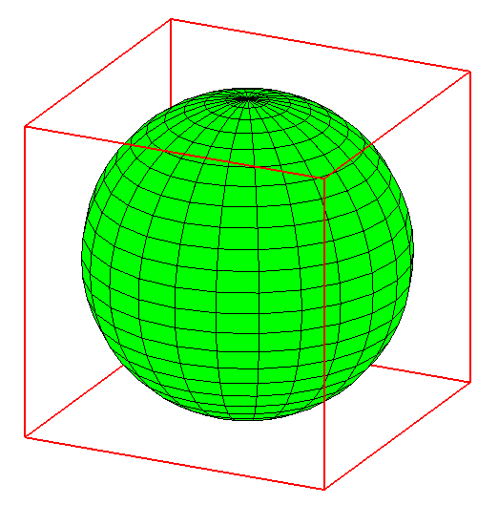
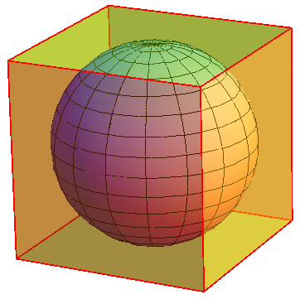
Сфера, вписанная в куб
Notes:
В режиме слайдов ответы и решения появляются после кликанья мышкой

Slide 5
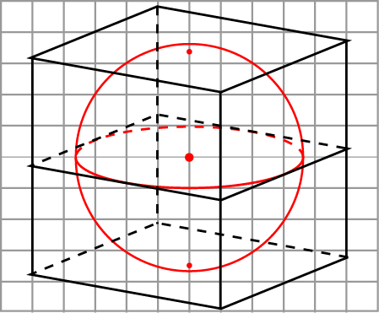
Сфера, вписанная в куб
На рисунке изображена сфер, вписанная в куб.

Slide 6
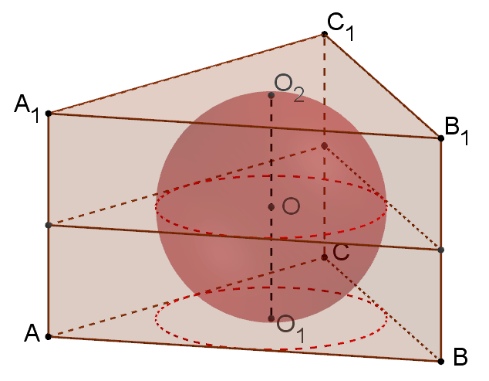
Призму с вписанной в неё сферой можно получить в программе GeoGebra. Для этого построим многоугольник, описанный около окружности. Построим прямую призму, основанием которой является данный многоугольник, а высота равна радиусу описанной окружности. Отметим центры O₁, O₂ окружностей, описанных около её оснований. Отметим середину O отрезка O₁O₂. Используя инструмент «Сфера по центру и точке», построим сферу с центром O и точкой O₁. Она будет искомой сферой, вписанной данную призму.
Notes:
В режиме слайдов ответы и решения появляются после кликанья мышкой

Slide 7
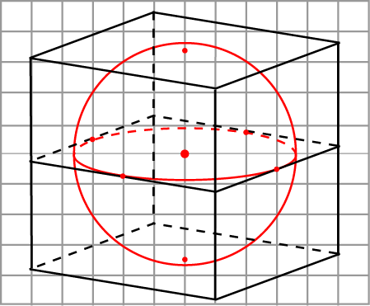
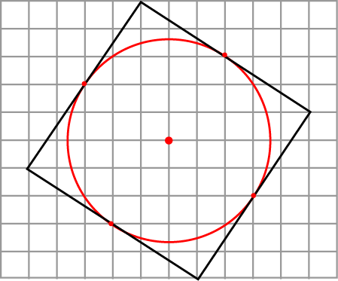
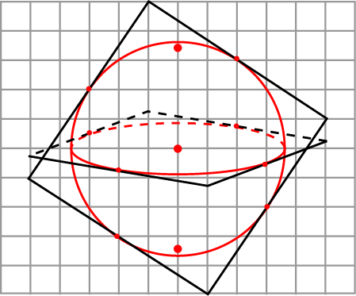
Упражнения
Изобразите сферу, вписанную в куб, как на предыдущем слайде. Для этого изобразите эллипс вписанный в параллелограмм, полученные сжатием окружности и квадрата в 4 раза. Отметьте полюса сферы и точки касания эллипса и параллелограмма.
Сотрите квадрат и нарисуйте два параллелограмма, изображающих верхнюю и нижнюю грани куба. Соедините их вершины отрезками. Получите изображение сферы, вписанной в куб.

Slide 8
Найдите радиус сферы, вписанной в единичный куб.
Ответ:

Slide 9
В куб вписана сфера радиуса 1. Найдите ребро куба.
Ответ: 2.

Slide 10
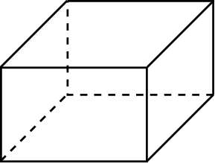
Можно ли вписать сферу в прямоугольный параллелепипед, отличный от куба?
Ответ: Нет.

Slide 11
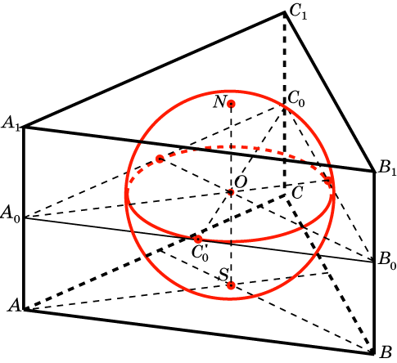
Сфера, вписанная в треугольную призму
Notes:
В режиме слайдов ответы и решения появляются после кликанья мышкой

Slide 12
Упражнения
Найдите высоту правильной треугольной призмы и радиус, вписанной в нее сферы, если стороны основания призмы равны 1.
Ответ:

Slide 13
В правильную треугольную призму вписана сфера радиуса 1. Найдите сторону основания и высоту призмы.
Ответ:

Slide 14
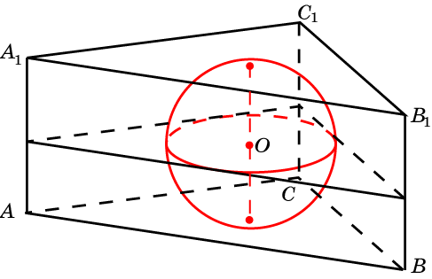
В призму, в основании которой прямоугольный треугольник с катетами, равными 1, вписана сфера. Найдите радиус сферы и высоту призмы.
Площадь треугольника ABC равна , периметр
Воспользуемся формулой r = S/p. Получим

Slide 15
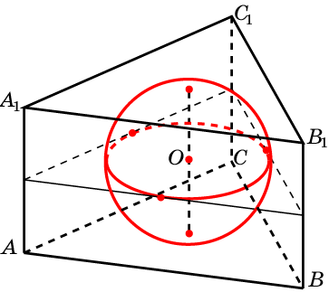
В призму, в основании которой равнобедренный треугольник со сторонами 2, 3, 3, вписана сфера. Найдите радиус сферы и высоту призмы.
Площадь треугольника ABC равна Периметр равен 8.
Воспользуемся формулой r = S/p. Получим

Slide 16
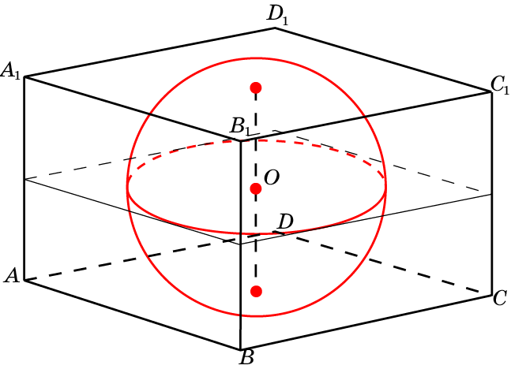
Сфера, вписанная в четырехугольную призму
Notes:
В режиме слайдов ответы и решения появляются после кликанья мышкой

Slide 17
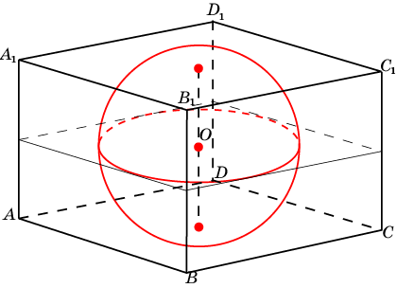
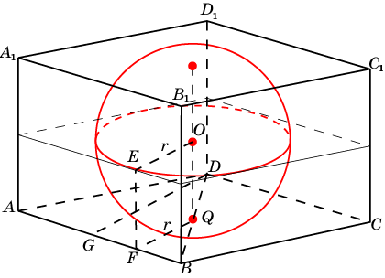
Упражнения
Сфера вписана в прямую четырехугольную призму, в основании которой ромб со стороной 1 и острым углом 60^{о}. Найдите радиус сферы и высоту призмы.
Решение. Радиус сферы равен половине высоты DG основания, т.е.
Высота призмы равна диаметру сферы, т.е.

Slide 18
Единичная сфера вписана в прямую четырехугольную призму, в основании которой ромб с острым углом 60^{о}. Найдите сторону основания a и высоту призмы h.
Ответ:

Slide 19
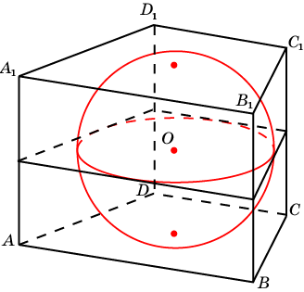
Сфера вписана в прямую четырехугольную призму, в основании которой трапеция. Высота трапеции равна 2. Найдите высоту призмы h и радиус r вписанной сферы.
Ответ:

Slide 20
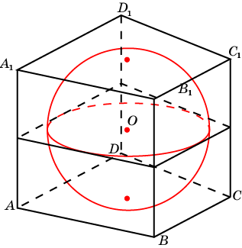
Сфера вписана в прямую четырехугольную призму, в основании которой четырехугольник, периметра 4 и площади 2. Найдите радиус r вписанной сферы.
Решение. Заметим, что радиус сферы равен радиусу окружности, вписанной в основание призмы.
Воспользуемся тем, что радиус окружности, вписанной в многоугольник, равен площади этого многоугольника делёной на его полупериметр. Получим,

Slide 21
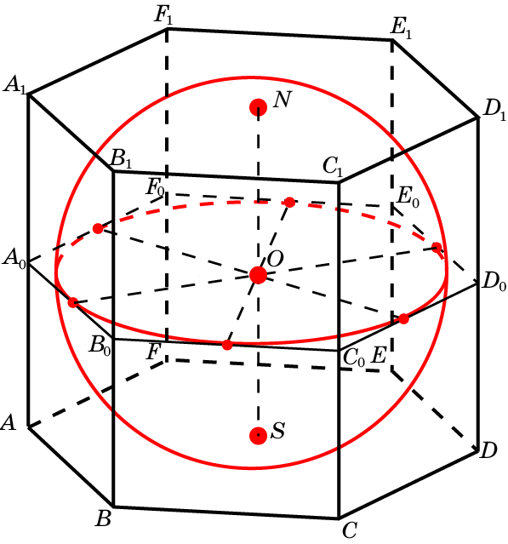
Сфера, вписанная в правильную шестиугольную призму
Notes:
В режиме слайдов ответы и решения появляются после кликанья мышкой

Slide 22
Упражнения
Найдите высоту правильной шестиугольной призмы и радиус, вписанной в нее сферы, если сторона основания призмы равна 1.
Ответ:

Slide 23
В правильную шестиугольную призму вписана сфера радиуса 1. Найдите сторону основания и высоту призмы.
Ответ:

